Slide 1
Tutoría ‘Fundamentos’ {
[2024 Ciclo II]
<Tutor: Isaac Artavia Salazar>
}

Slide 2
Tabla de ‘Contenidos’ {
01
02
03
Sistemas Numéricos
< ¿Qué son?¿Cuáles se usan? ¿Dónde los encontramos? >
Sistema Binario
< Aritmética binaria (sumas y restas)>
Introducción a la Programación
}
< Concepto y declaración de variables>

Slide 3
01 {
[Sistemas Numéricos]
< ¿Qué son? Los sistemas numéricos son formas de representar números. Existen varios tipos, pero todos sirven para expresar cantidades y realizar operaciones matemáticas.>
}

Slide 4
01 {
[Sistemas Numéricos]
< ¿Cuáles se usan? Decimal (base 10), Binario (base 2), Octal (base 8), Hexadecimal (base 16)>
}

Slide 5
01 {
[Sistemas Numéricos]
< ¿Dónde los encontramos? >
}

Slide 6
02 {
[Sistema Binario]
<Conversión de base 10 a base 2 >
}

Slide 7
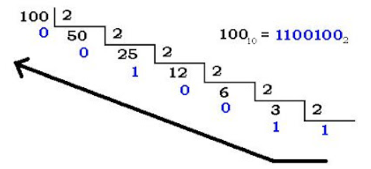
02 {
[Sistema Binario]
}

Slide 8
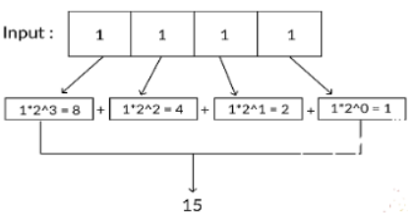
02 {
[Sistema Binario]
<Conversión de base 2 a base 10 >
}

Slide 9
02 {
[Sistema Binario]
<Aritmética: Suma> 1101 + 0101 = 10010
}

Slide 10
02 {
[Sistema Binario]
< La resta tiene dos maneras comunes de realizarse, el algoritmo que es igual en base 10 y usando los complementos >
}

Slide 11
02{
[Sistema Binario]
<Complemento a 1,
el numero restando, le aplicamos complemento (Inversa) y luego los sumamos, cuando operamos debemos tener la misma cantidad de digitos en ambos numeros, ejemplo 1000-1100, ambos de cuatro bits, el resultado debe ser un número de 4 bits también, en caso de tener un quinto bit, se toma el más siginificativo y se descarta, y se pasa a sumar el resultado.
>
}

Slide 12
02 {
[Sistema Binario]
<El complemento a 2, al numero que resta le aplicamos complemento a 1 y luego lo sumamos. Si luego de aplicar la suma tenemos un bit de más, tenemos que descartarlo, y luego de esto el bit más significativo, nos indicará si es positivo si es 0 y negativo si es 1.
>
}

Slide 13
02 {
[Sistema Binario]
<Ejercicios operaciones binarias.
11001(2) + 10011(2)
10101(2) + 11101(2)
1011 (2) – 0110 (2)
11010(2) – 10101(2)
>
}

Slide 14
03 {
[Introducción a la programación]
< ¿Qué es una variable? ¿Cómo declaro una variable? ¿Qué es una variable en la memoria?
>
}

